Slide 1
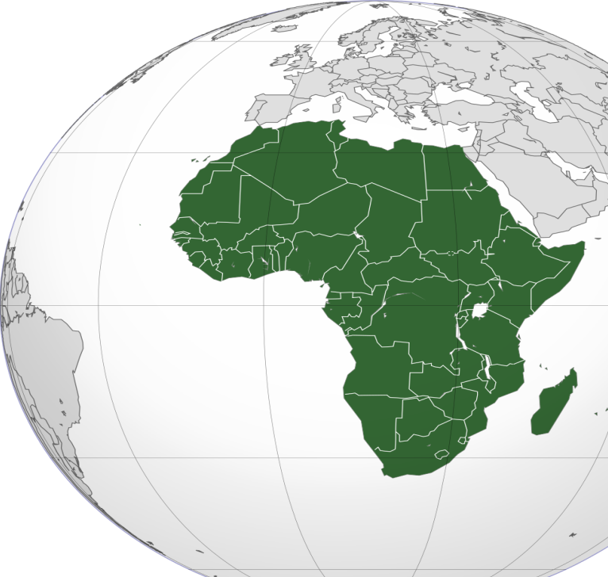
Tiết 32 - DÂN CƯ, XÃ HỘI CHÂU PHI

Slide 2
NỘI DUNG
Lịch sử, đặc điểm dân cư
Sự bùng nổ dân số
Vấn đề
xã hội

Slide 3
Thời cổ đại: văn minh sông Nin
TK XVI – XIX: châu Âu xâm nhập
Cuối TK XIX – đầu TK XX: toàn bộ châu Phi bị xâm chiếm
Từ thập niên 60 – TK XX: Châu Phi giải phóng
Lịch sử Châu Phi

Slide 4
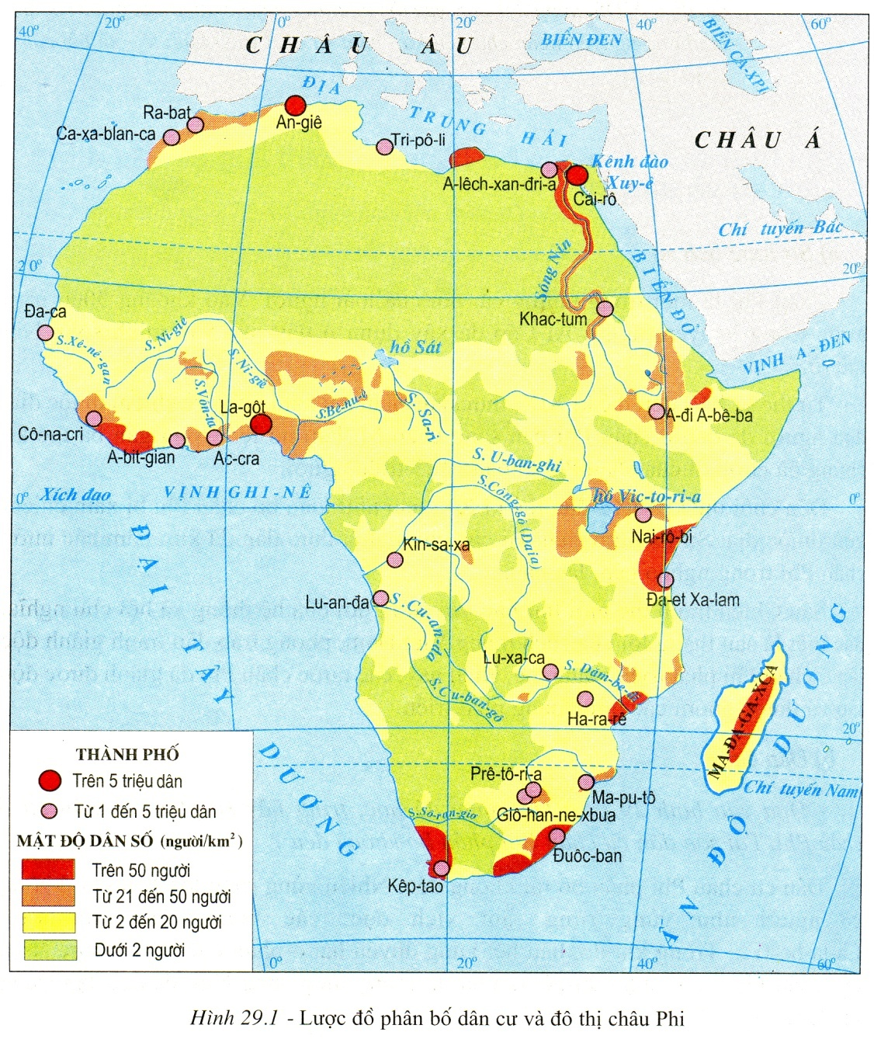

DÂN CƯ, XÃ HỘI CHÂU PHI
1. Lịch sử và dân cư:
a. Sơ lược lịch sử:
b. Dân cư:
Dựa vào lược đồ H29.1, nhận xét sự phân bố dân cư của Châu Phi?

Slide 5
Đặc điểm dân cư châu Phi
Phân bố rất không đồng đều
Đông: ven biển, thung lũng sông..
Phần lớn sống ở nông thôn
Thưa: rừng rậm, hoang mạc….

Slide 6
Tìm trên lược đồ, các thành phố ở Châu Phi có từ 1 đến 5 triệu dân và trên 5 triệu dân.
Các thành phố này phân bố chủ yếu ở đâu?
LƯỢC ĐỒ PHÂN BỐ DÂN CƯ VÀ ĐÔ THỊ CHÂU PHI

Slide 7
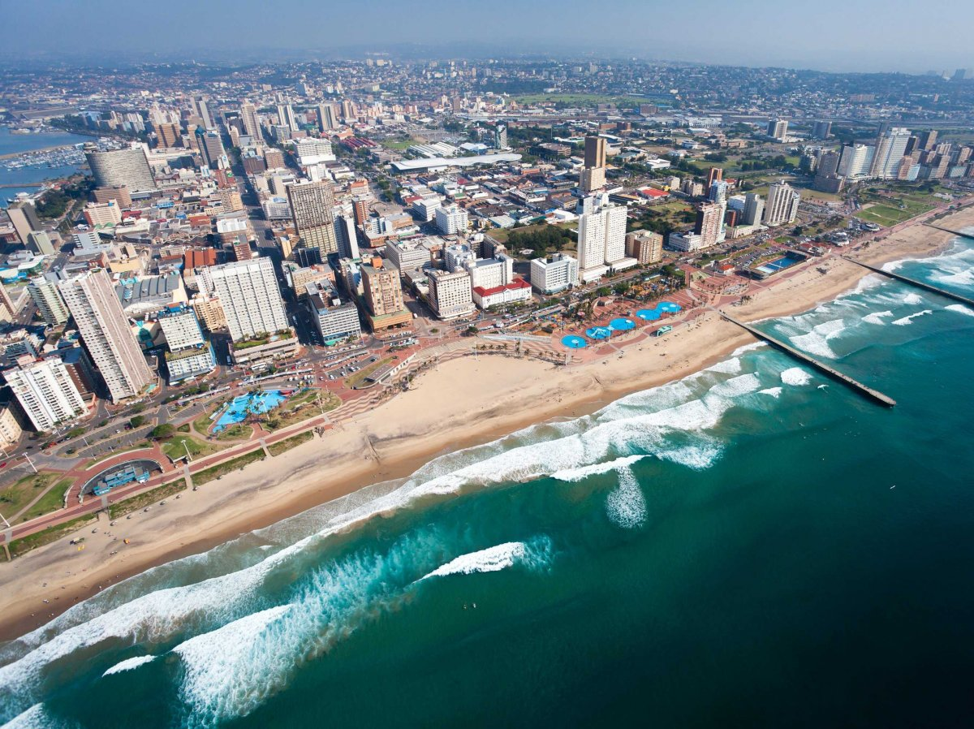
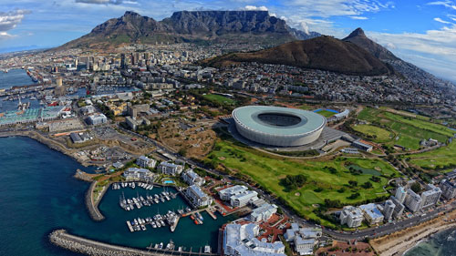
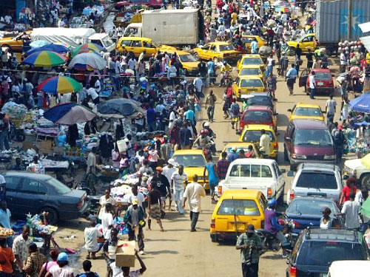
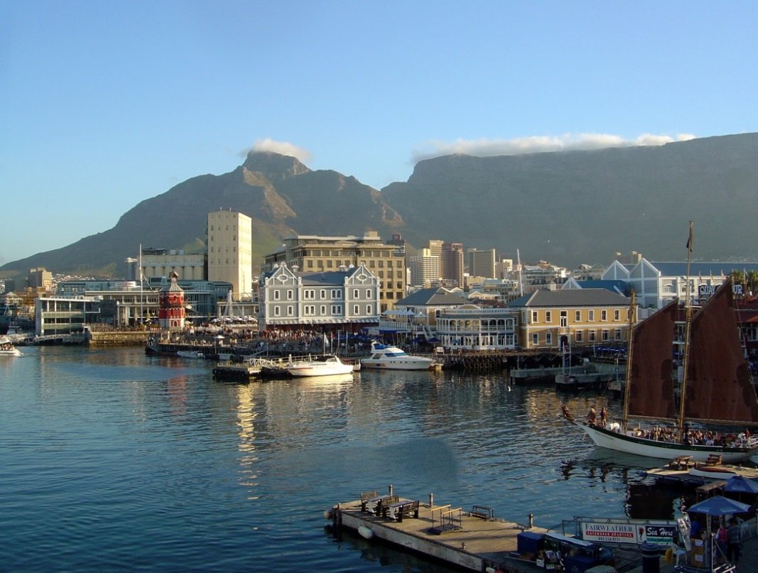
VÙNG VEN BIỂN, CÁC THÀNH PHỐ DÂN CƯ ĐÔNG

Slide 8
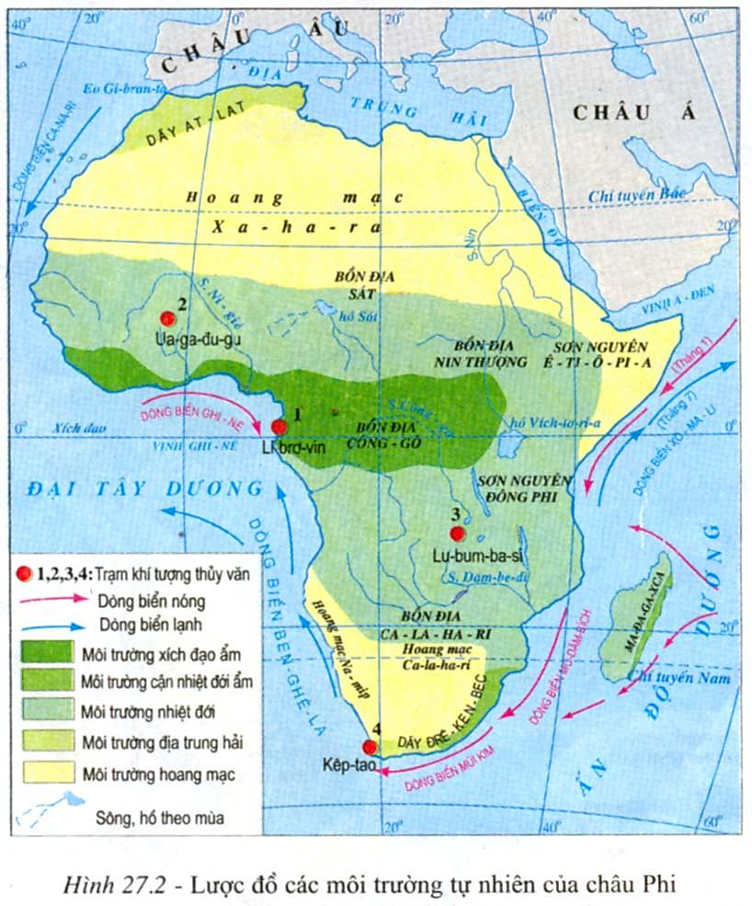

? Giải thích sự phân bố dân cư không đồng đều ở châu Phi?
Notes:
8

Slide 9
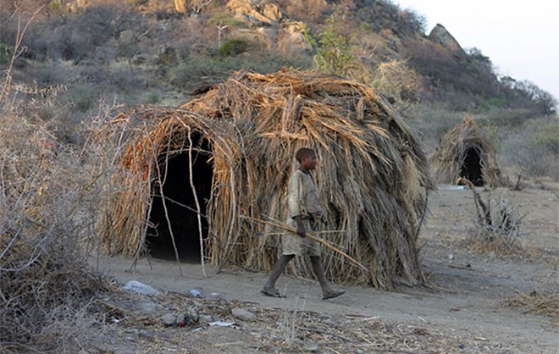
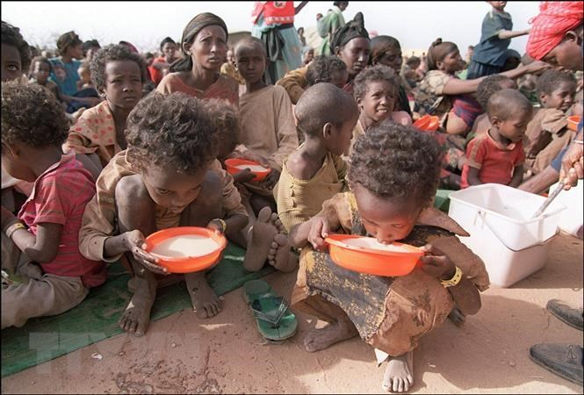
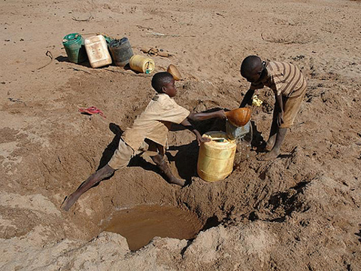
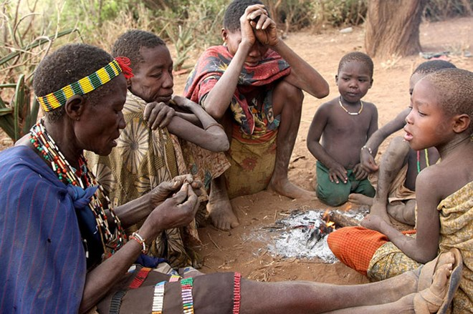
VÙNG NÚI VÀ XA VAN, RẤT ÍT NGƯỜI SINH SỐNG

Slide 10
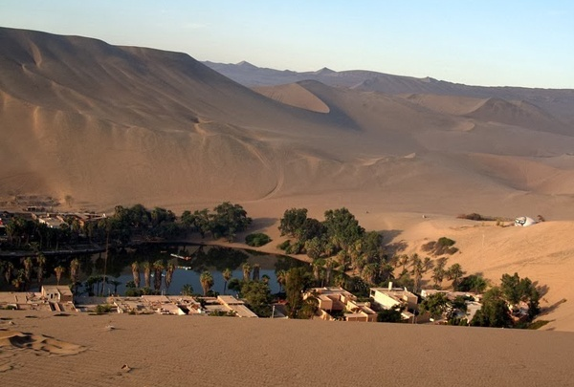
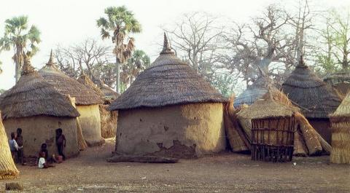
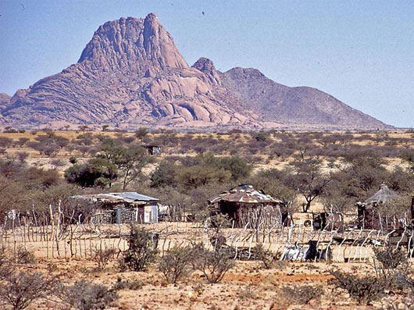
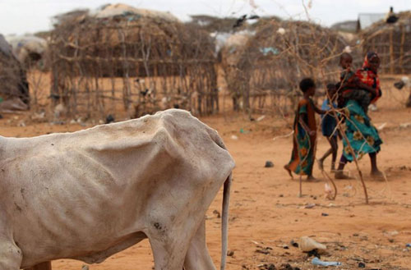
VÌ ĐIỀU KIỆN TỰ NHIÊN KHẮC NGHIỆT, KINH TẾ KÉM PHÁT TRIỂN
Notes:
10

Slide 11
DÂN CƯ, XÃ HỘI CHÂU PHI
1. Lịch sử và dân cư:
2. Sự bùng nổ dân số và xung đột tộc người ở châu Phi:
a. Bùng nổ dân số:

Slide 12
Châu Năm 2018 | Diện tích (triệu km²) | Dân số (triệu người) | Tỉ lệ dân số (so với thế giới) % | Tỉ lệ gia tăng tự nhiên (%)
Châu Á | 44,4 | 4.626 | 59,58 | 0,94
Châu Âu | 10 | 747 | 9,62 | 0,08
Châu Đại Dương | 8,5 | 42 | 0,55 | 1,43
Châu Mĩ | 42 | 1.019 | 13,05 | 0.85
Châu Phi | 30 | 1.329 | 17,2 | 2,55
Tổng thế giới | 134,9 | 7.763 | 100 | 1,3
Dựa bảng số liệu trên, em hãy cho biết:
Dân số châu Phi năm 2018? Chiếm bao nhiêu % dân số TG?
Tỉ lệ gia tăng tự nhiên của Châu Phi là bao nhiêu %?
Notes:
12

Slide 13
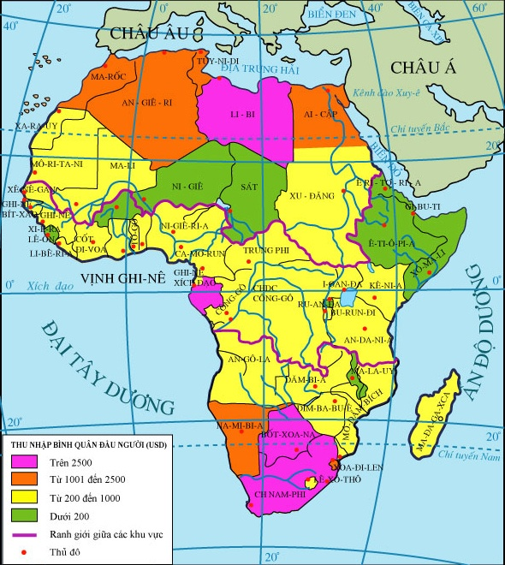
Tình hình dân số của một số quốc gia ở châu Phi (năm 2019)
Tên nước | Dân số (triệu người) | Tỉ lệ gia tăng tự nhiên (%)
Ethiopia | 113,9 | 2,65
Ai cập | 101,6 | 1,96
Tanzania | 59,1 | 3,12
Nigeria | 204,3 | 2,59
Nam Phi | 59,0 | 0,83
Các quốc gia có tỉ lệ gia tăng dân số tự nhiên cao hơn mức trung bình của Châu Phi?
Các quốc gia có tỉ lệ gia tăng dân số tự nhiên thấp hơn mức trung bình của Châu Phi?
Notes:
13

Slide 14
Các quốc gia có tỉ lệ gia tăng dân số tự nhiên cao hơn mức trung bình nằm ở vùng nào của Châu Phi?
↓ Ethiopia, Tanzania, Nigeria.
Các quốc gia có tỉ lệ gia tăng dân số tự nhiên thấp hơn mức trung bình nằm ở vùng nào của Châu Phi?
↓ CH Nam Phi, Ai Cập

Slide 15
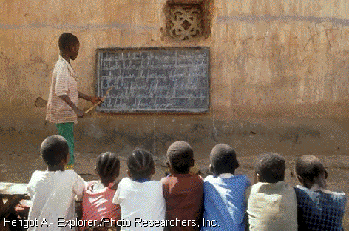
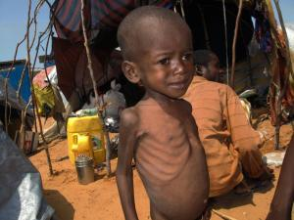
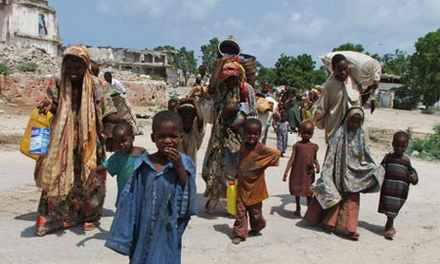
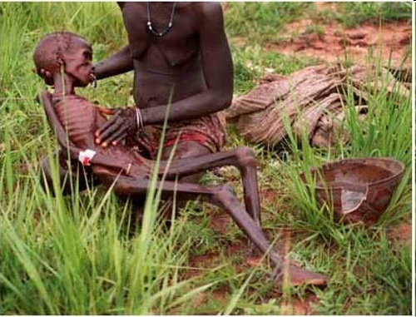
Hãy cho biết bùng nổ dân số dẫn đến hậu quả gì đối với sự phát triển kinh tế - xã hội Châu Phi ?
TỈ LỆ NGƯỜI BIẾT CHỮ THẤP, TỈ LỆ GIA TĂNG DÂN SỐ TỰ NHIÊN CAO
Notes:
15

Slide 16
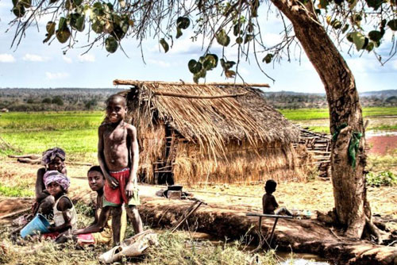
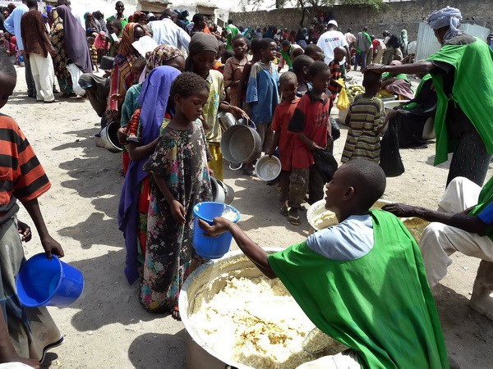
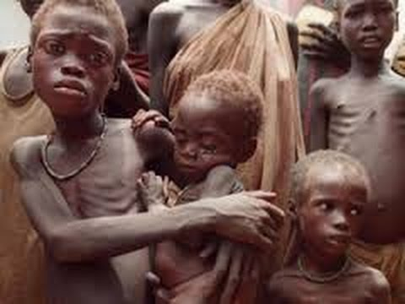
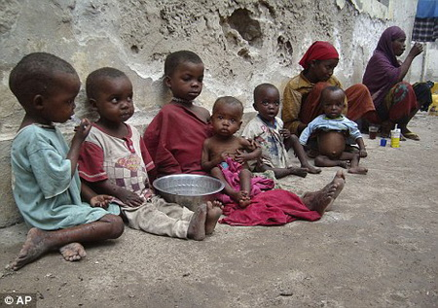

Slide 17
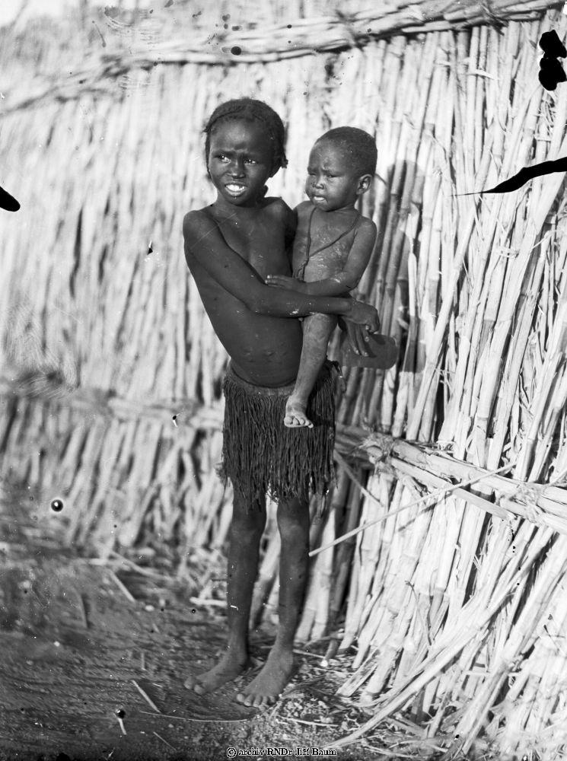
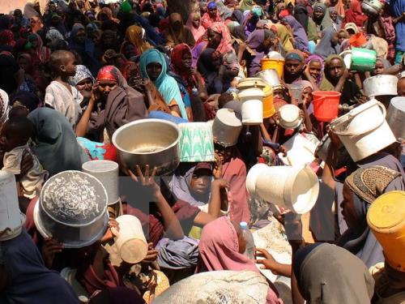
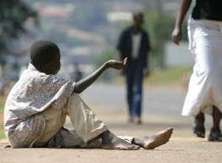
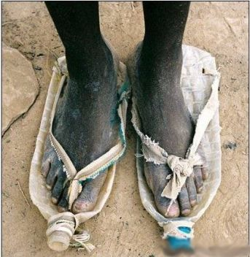
Đ«i dÐp cña ng­ười nghÌo

Slide 18
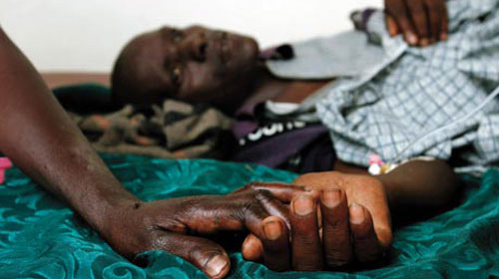
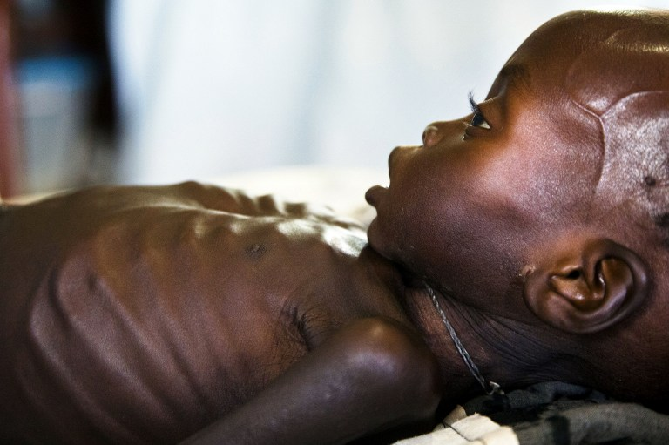
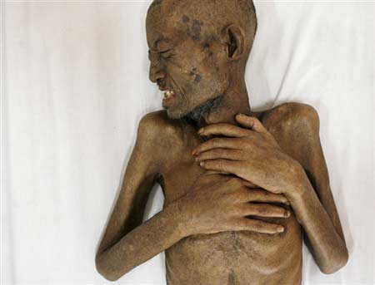
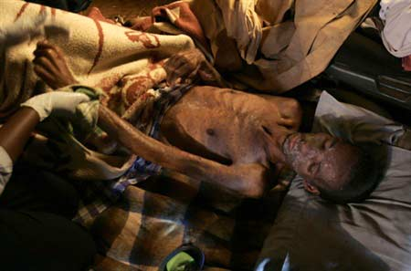
Bệnh tật
Notes:
18

Slide 19
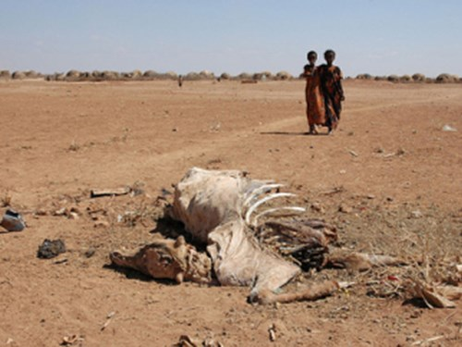
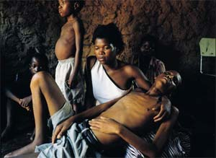

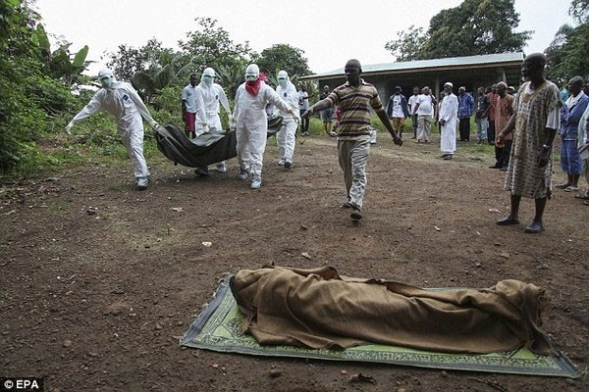
Dịch HIV/AIDS
Ngày 6/8/2015, WHO cho biết chỉ trong hai ngày 2 và 3/8, thêm 108 trường hợp nhiễm Ebola mới và 45 ca tử vong đã xảy ra tại các nước Guinea, Liberia, Nigeria và Siera Leon.
Dịch Ebola

Slide 20
Châu Phi là nơi phát hiện ra trường hợp nhiễm HIV/AIDS đầu tiên trên thế giới năm 1981, từ đó đến nay số người bị lây nhiễm căn bệnh này không ngừng tăng. Năm 2008 tổng số người bị nhiễm HIV/AIDS của toàn thế giới là 39 triệu người, trong đó ở châu Phi lên tới 25,3 triệu người. Dự đoán đến năm 2050 có 90 triệu người châu Phi bị nhiễm AIDS. Số người nhiễm HIV/AIDS của châu Phi chiếm ¾ số người bị căn bệnh này trên thế giới.

Slide 21
DÂN CƯ, XÃ HỘI CHÂU PHI
1. Lịch sử và dân cư:
2. Sự bùng nổ dân số và xung đột tộc người ở châu Phi:
a. Bùng nổ dân số:
- Dân số châu Phi đông và gia tăng nhanh
→ Bùng nổ dân số
- Hậu quả: Bùng nổ dân số cộng với hạn hán, đại dịch HIV/ AIDS kìm hãm sự phát triển của châu Phi

Slide 22
DÂN CƯ, XÃ HỘI CHÂU PHI
1. Lịch sử và dân cư:
2. Sự bùng nổ dân số và xung đột tộc người ở châu Phi:
a. Bùng nổ dân số:
b. Xung đột sắc tộc:
Nguyên nhân dẫn đến xung đột sắc tộc ở châu Phi là do đâu?
Nêu hậu quả của sự xung đột sắc tộc?

Slide 23
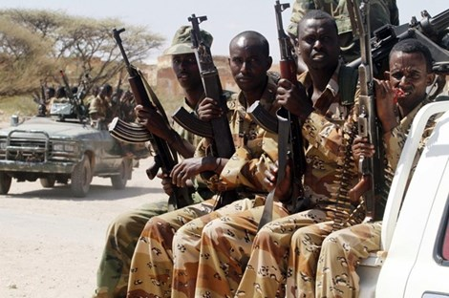
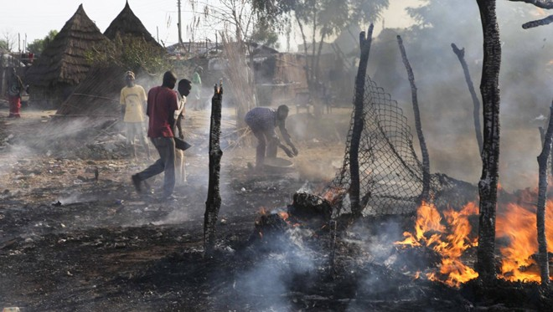
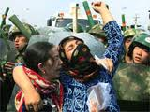


Slide 24
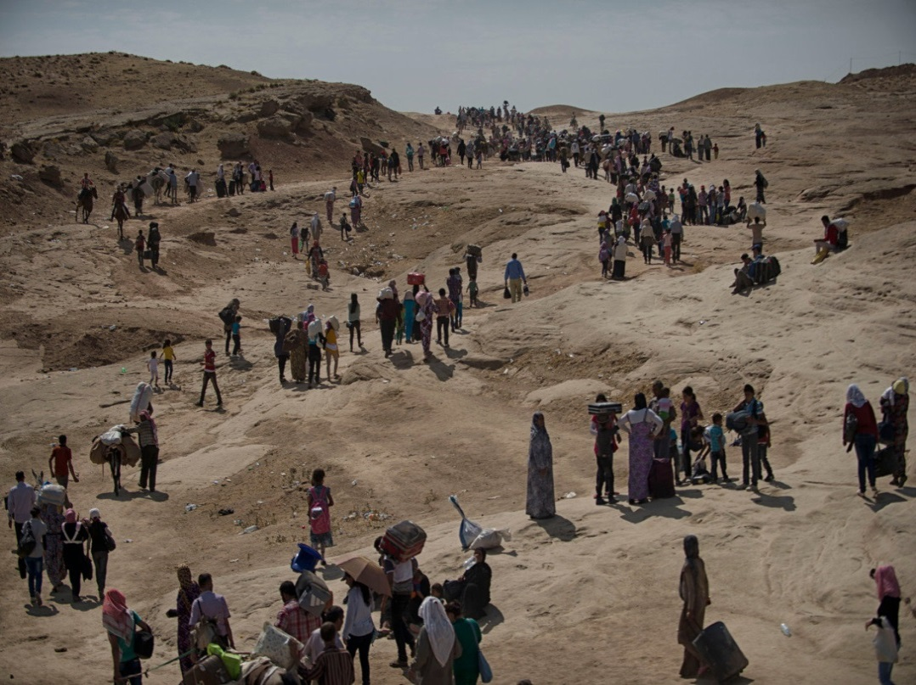
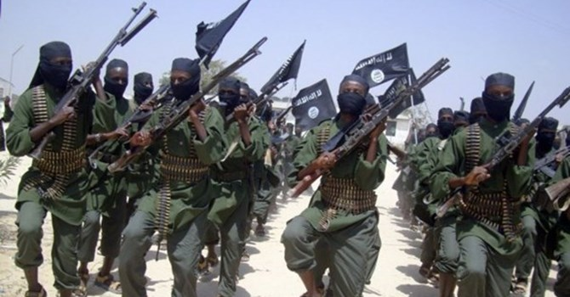
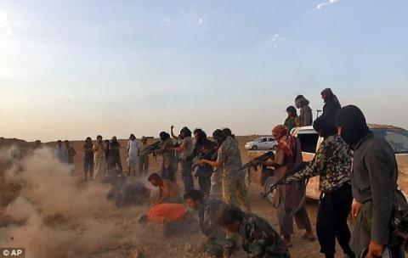
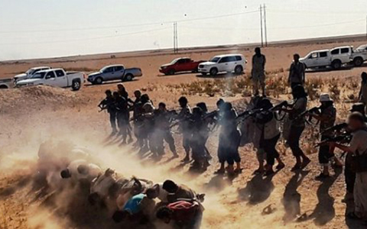
PHIẾN QUÂN IS TÀN BẠO, GIẾT NGƯỜI GIÃ MAN Ở NHIỀU QUỐC GIA

Slide 25
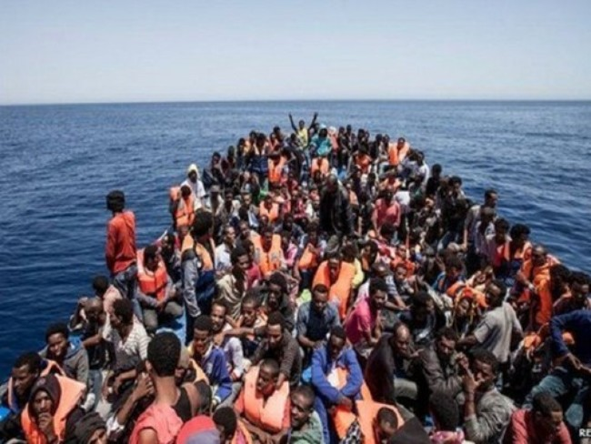
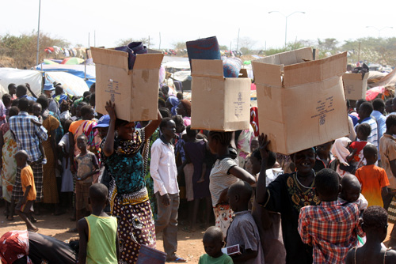
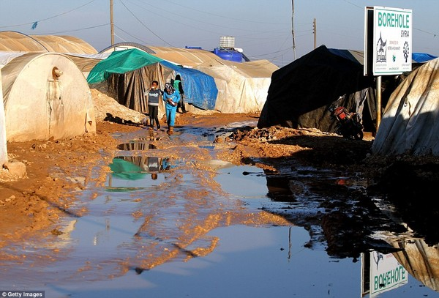
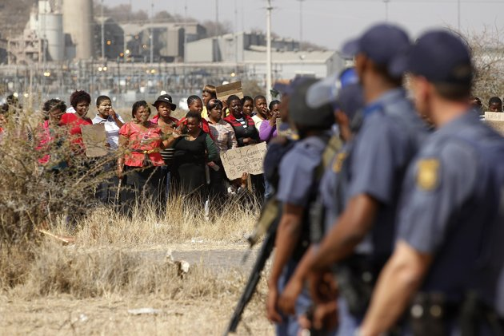
HÀNG NGHÌN NGƯỜI DÂN CHÂU PHI VƯỢT ĐỊA TRUNG HẢI TÌM ĐƯỜNG SANG CHÂU ÂU LÁNH NẠN

Slide 26
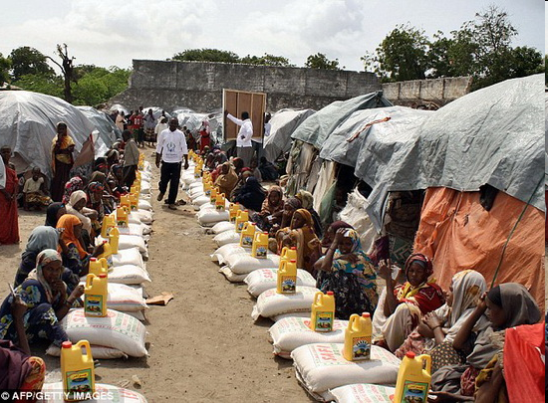
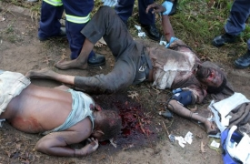

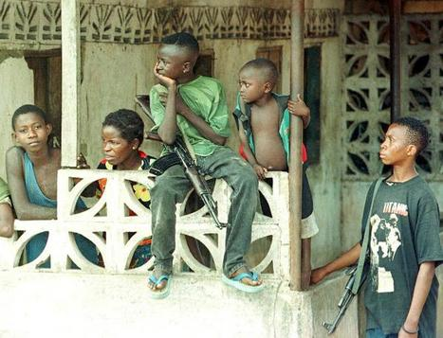
Dòng người tị nạn chiến tranh ở Ru -an-đa
Cuộc chạm trán giữa các tôn giáo
Phân biệt chủng tộc
Trẻ em bị bắt đi lính

Slide 27
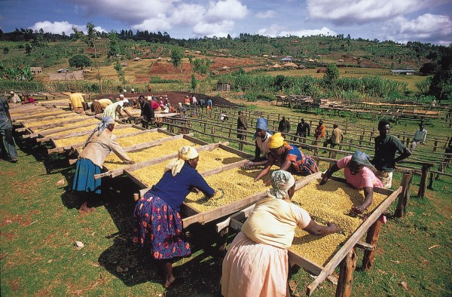




NÔNG NGHIỆP LẠC HẬU Ở CHÂU PHI BỊ XÓA BỎ DẦN
VIỆT NAM, NHẬT BẢN GIÚP CHÂU PHI PHÁT TRIỂN NỀN NÔNG NGHIỆP TIÊN TIẾN

Slide 28











Slide 29
DÂN CƯ, XÃ HỘI CHÂU PHI
1. Lịch sử và dân cư:
2. Sự bùng nổ dân số và xung đột tộc người ở châu Phi:
a. Bùng nổ dân số:
b. Xung đột sắc tộc:
- Tình hình:
- Nguyên nhân:
- Hậu quả:
Châu Phi có hàng nghìn tộc người với thổ ngữ khác nhau
Mâu thuẫn sắc tộc thường xuyên xảy ra
Ảnh hưởng nghiêm trọng cho nền kinh tế và tạo cơ hội cho nước ngoài can thiệp

